Slide 1
«СВОЯ ИГРА»
учитель географии
МБОУ «СОШ№40» г. Братска
Кузьменко Алексей Алексеевич
2018 г

Slide 2
Тема Стоимость вопроса
Родные просторы
100
200
300
400
500
На разных языках
100
200
300
400
500
В доме моем
100
200
300
400
500
География на
колесах
100
200
300
400
500
Страны и народы
100
200
300
400
500
Вкусная география
100
200
300
400
500

Slide 3
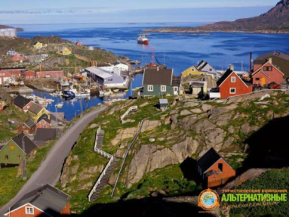
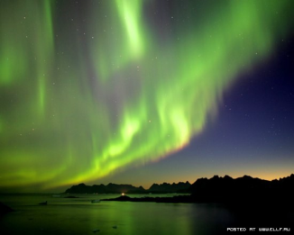
На разных языках - 200
« Зеленая страна»
Ответ:
ГРЕНЛАНДИЯ

Slide 4
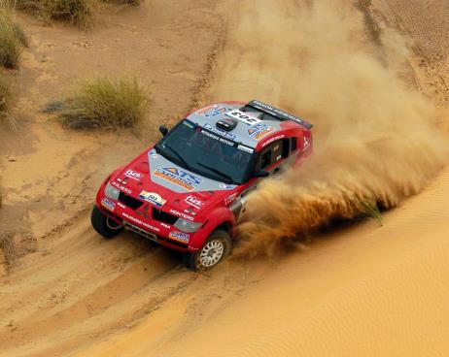
География на колесах - 200
В какой пустыне проходит ралли «Париж-Дакар»?
Ответ:
САХАРА

Slide 5
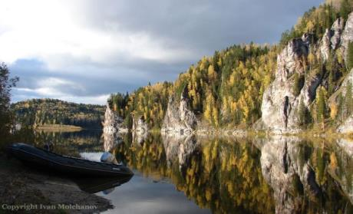
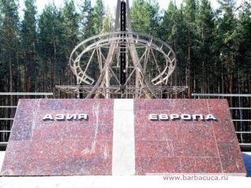
На разных языках - 100
« Каменный пояс»
Ответ:
УРАЛ

Slide 6
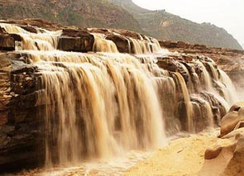
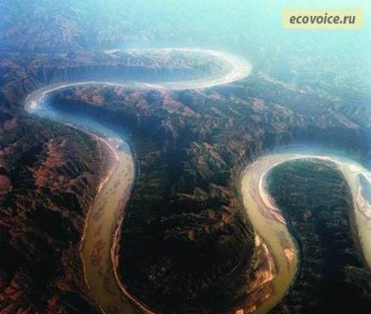
На разных языках- 300
«Желтая река»
Ответ:
ХУАНХЭ

Slide 7
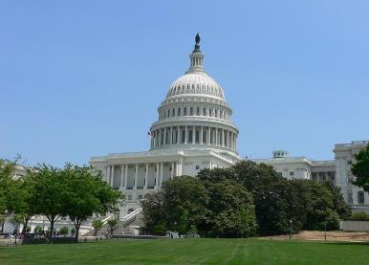
Страны и народы - 300
Государство ,где есть штат сосны, магнолии, подсолнечника, солнечный штат.
Ответ:
США

Slide 8
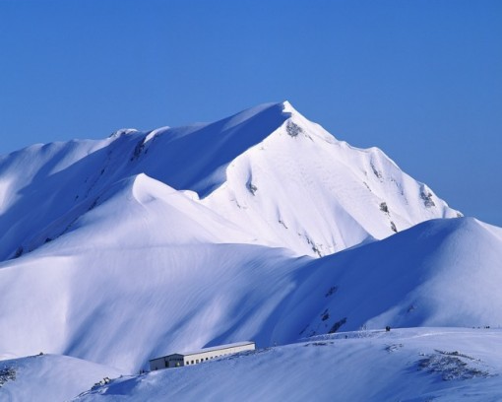
На разных языках - 400
«Обитель снегов»
Ответ:
ГИМАЛАИ

Slide 9
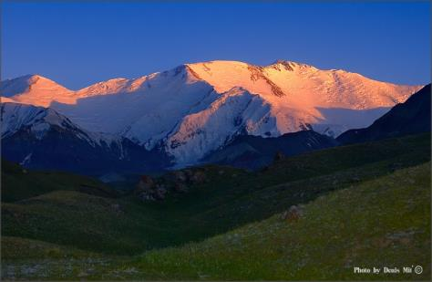
На разных языках - 500
«Крыша мира»
Ответ:
ПАМИР

Slide 10
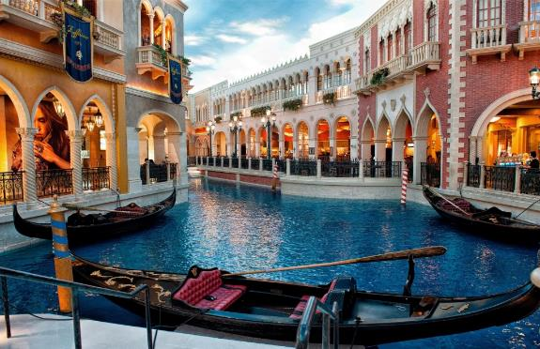
География на колесах - 100
В каком итальянском городе нет автомобилей?
Ответ:
ВЕНЕЦИЯ

Slide 11
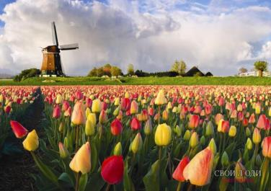
Страны и народы - 200
Самая цветочная страна
Ответ:
НИДЕРЛАНДЫ

Slide 12
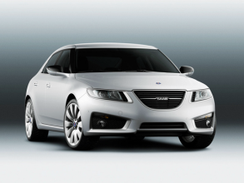
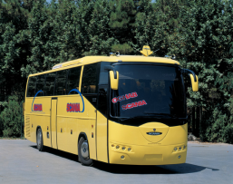
География на колесах - 300
Страна, производящая автомобили «SСANIA» , «SAAB», «WOLVO».
Ответ:
ШВЕЦИЯ

Slide 13
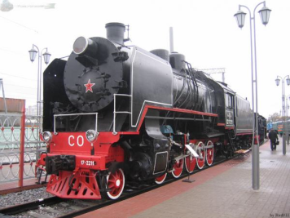
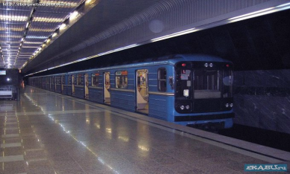
География на колесах - 400
Родина паровоза и метрополитена
Ответ:
ВЕЛИКОБРИТАНИЯ

Slide 14
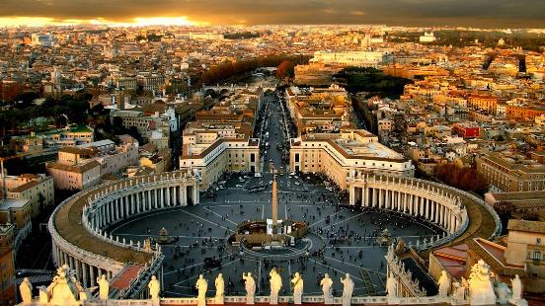
Страны и народы - 100
Самая маленькая страна мира. Население около 1000 человек. Все мужчины.
Ответ:
ВАТИКАН

Slide 15
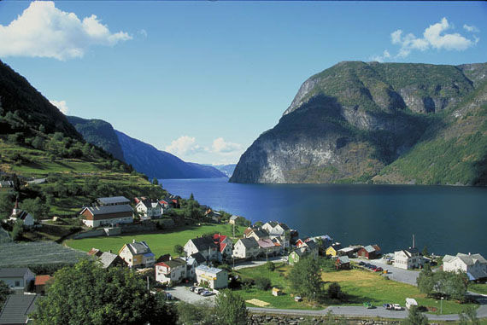
Страны и народы - 400
Эта страна является родиной фигурного катания. Её название переводится как « северный путь».
Ответ:
НОРВЕГИЯ

Slide 16
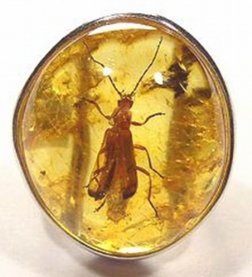
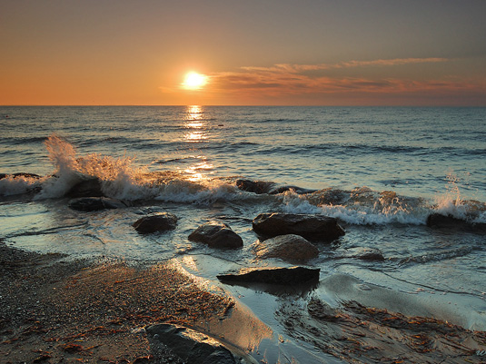
Родные просторы-100
Море Атлантического океана, в древности называлось Янтарным морем.
Ответ:
БАЛТИЙСКОЕ

Slide 17
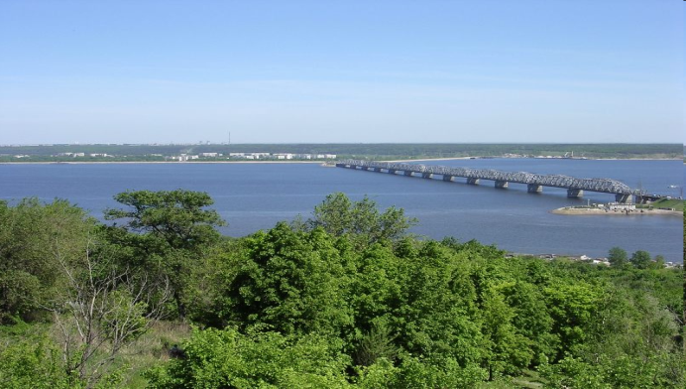
Родные просторы-200
Древние греки называли её Ра, тюрки – Идель, а как её называют русские?
ВОЛГА
Ответ:

Slide 18
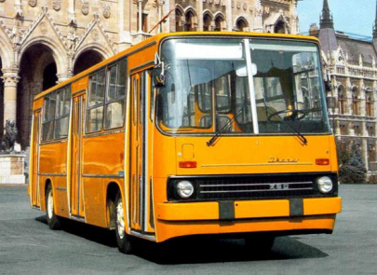
География на колесах - 500
Родина автобуса «Икарус»
ВЕНГРИЯ
Ответ:

Slide 19
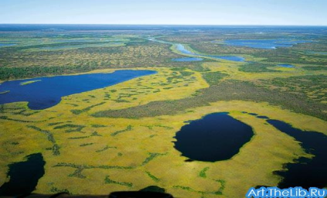
Родные просторы- 300
На этом крупном полуострове, расположенном в азиатской части, есть большое озеро и две реки, названные так же, как полуостров. На территории этого полуострова сосредоточены ¾ элементов Менделеевской таблицы. Мировой известностью пользуются залежи апатитов, основного минерального удобрения для сельского хозяйства. Что это за полуостров?
ТАЙМЫР
Ответ:

Slide 20
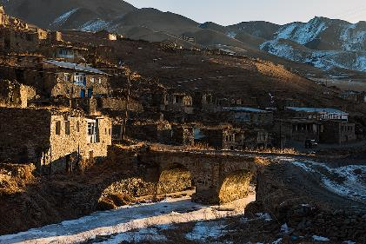
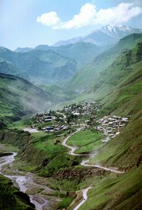
Родные просторы - 400
Название этой республики переводится как «страна гор». Это многонациональная республика ,где живет несколько десятков этнических групп: аварцы, лезгины , кумыки и др. Славится издавна изготовлением кинжалов с чеканкой на рукоядке , производством шерстяных изделий, ковров.
Ответ:
ДАГЕСТАН

Slide 21
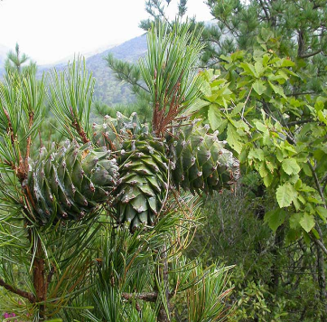
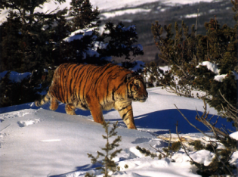
Родные просторы- 500
Здесь все на так как у нас . Все тоже , да на то. Белки не рыжие ,а черные. Сороки голубые. Даже вороны большеклювые. Вот с винограда слетели рябчики. Рябчики и виноград - разве у нас такое увидишь.
УССУРИЙСКАЯ ТАЙГА
Ответ:

Slide 22
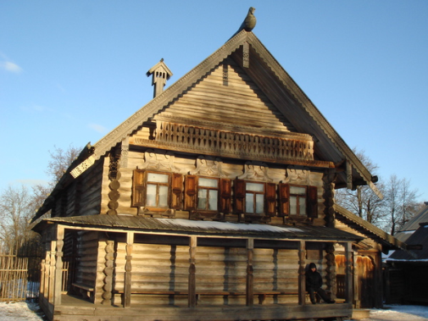
В доме моем - 100
Деревянный(бревенчатый) дом жителей России.
ИЗБА
Ответ:

Slide 23
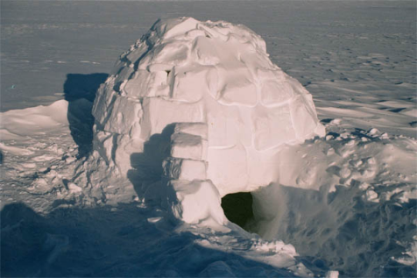
В доме моем - 200
Хижина эскимосов . В прошлом сооружавшаяся из ледяных глыб.
ИГЛУ
Ответ:

Slide 24
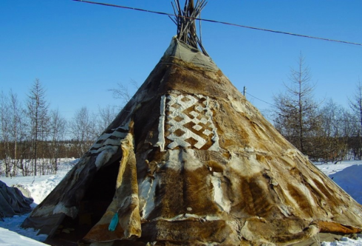
В доме моем - 300
Переносное жилище конической формы на каркасе из жердей , крытых берестой или шкурами у народов Крайнего Севера.
ЧУМ
Ответ:

Slide 25
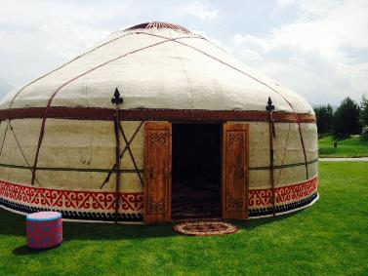
В доме моем - 400
Переносное жилище у тюркских народов и монгольских народов-кочевников в Центральной Азии ,Юга Сибири. Состоит из деревянных решетчатых стенок с куполом из жердей и войлочным покрытием.
ЮРТА
Ответ:

Slide 26
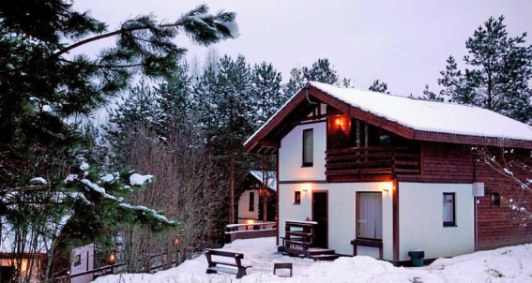
В доме моем - 500
Деревянные дома , строящиеся в сельской местности Швейцарии. Название означает «хижина пастуха» .Нижняя часть дома делается из камня , чтобы стены были лишены сырости . Крышу сооружают слегка покатой ,чтоб снега было больше А для удержания тепла вставляют двойные рамы со стеклами.
ШАЛЕ
Ответ:

Slide 27
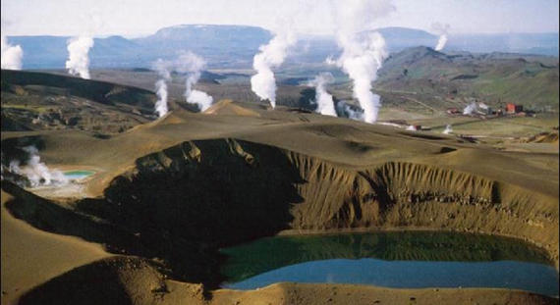
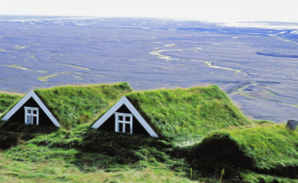
Страны и народы - 500
В центре самой северной столицы мира стоит памятник норвежцу Андерсену, прибывшему сюда 11 веков назад. Ее название означает « страна заливов», на самом деле это были пары гейзеров.
ИСЛАНДИЯ
Ответ:

Slide 28
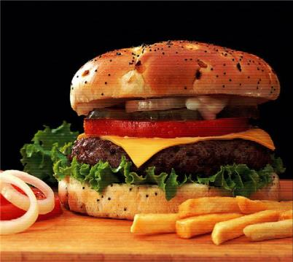
Вкусная география- 100
По названию какого германского города, именуется говяжья котлета, вложенная в разрезанную пополам булочку.
ГАМБУРГЕР
Ответ:

Slide 29
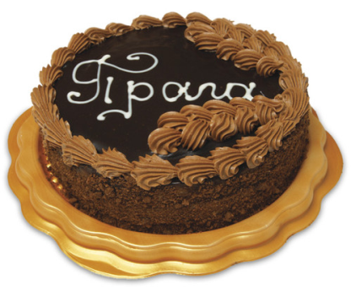
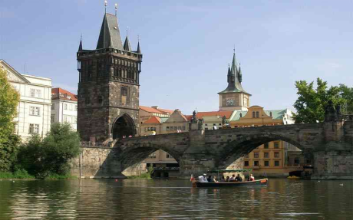
Вкусная география-200
Какой город подают к чаю?
ПРАГА
Ответ:

Slide 30
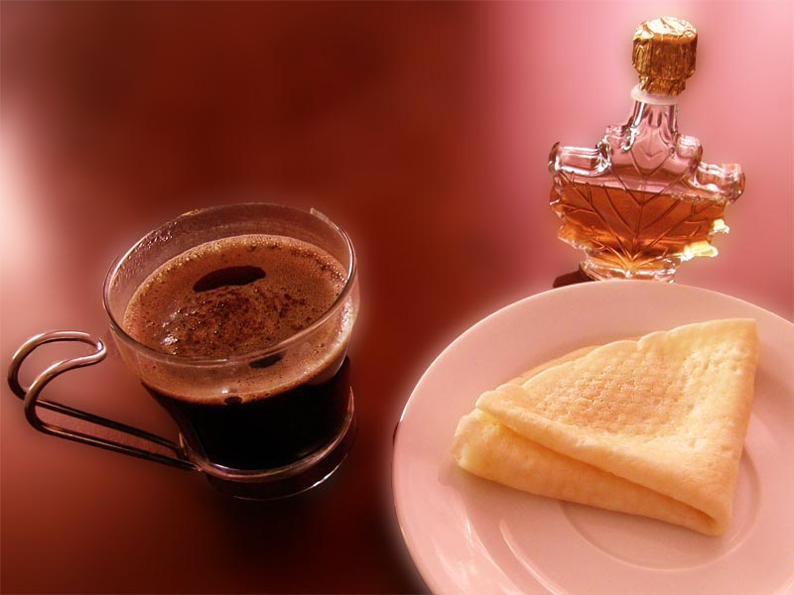
Вкусная география-300
Какой сироп популярен в Канаде?
КЛЕНОВЫЙ
Ответ:

Slide 31
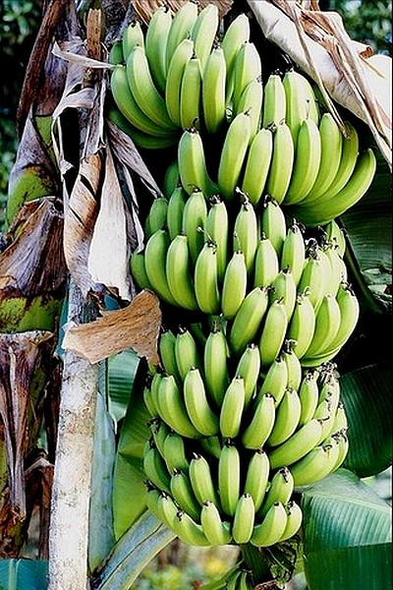
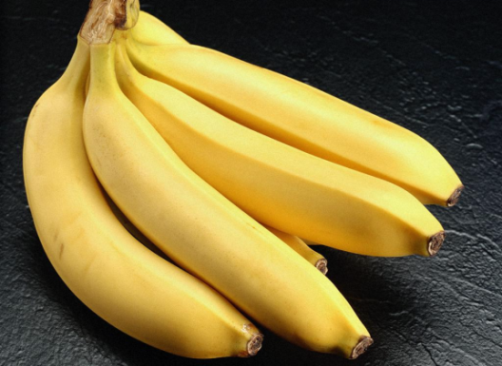
Вкусная география-400
Что в Африке называют «негритянским хлебом»?
БАНАНЫ
Ответ:

Slide 32
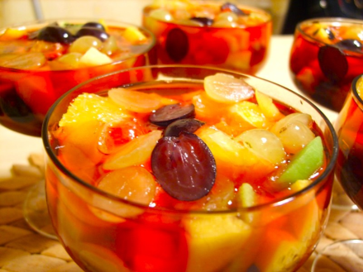
Вкусная география-500
Что , по мнению французов , подают на стол , когда с него убирают кушанья?
ДЕСЕРТ
Ответ:

Slide 33
Вопрос-аукцион
В переводе на русский язык название этого государства означает «Восточная страна». Эта маленькая европейская страна знаменита тем , что дала больше всего лауреатов Нобелевской премии в пересчете на миллион жителей , а римский папа Павел VI назвал ее «островом счастливых» .Страна традиционного зимнего туризма. Она является своего рода горнолыжной «меккой» для европейцев . Туризм основной источник дохода.

Slide 34
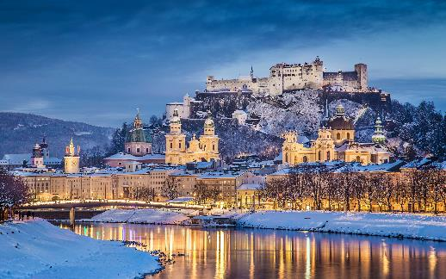
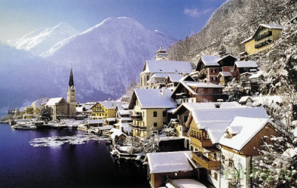
Ответ: АВСТРИЯ

